Slide 1
Как помочь ребёнку стать внимательным

Slide 2
«Внимание есть именно та дверь, через которую проходит всё, что только входит в душу человека из внешнего мира»
К.Д. Ушинский

Slide 3
ВНИМАНИЕ – это направленность физической и психической деятельности человека, её сосредоточенность на объектах, имеющих для личности определённую значимость

Slide 4
Свойства внимания:
объём
распределение
устойчивость или неустойчивость

Slide 5
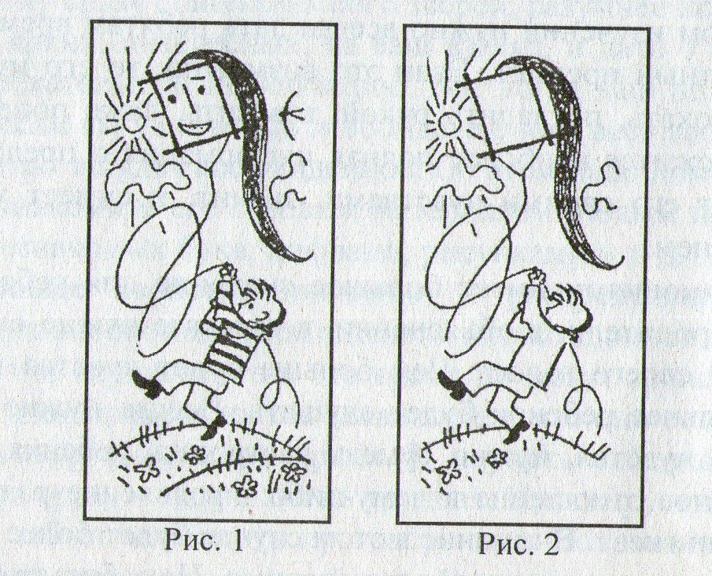

Slide 6
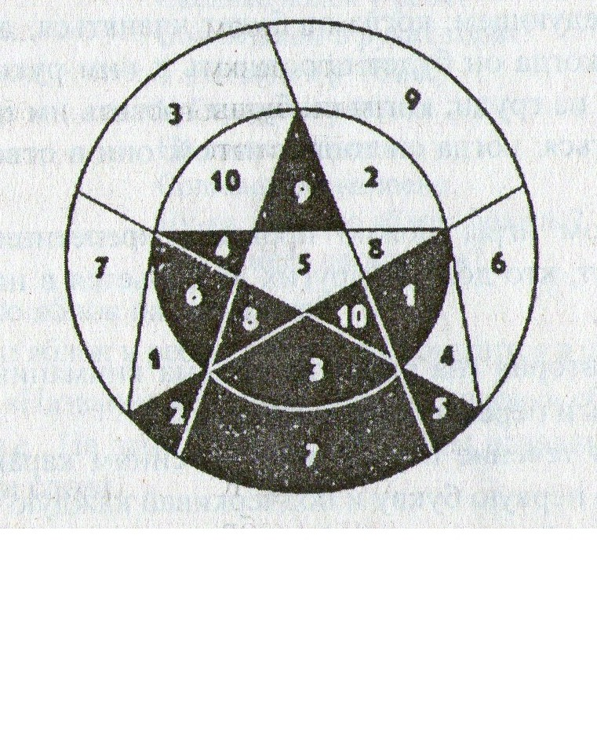

Slide 7
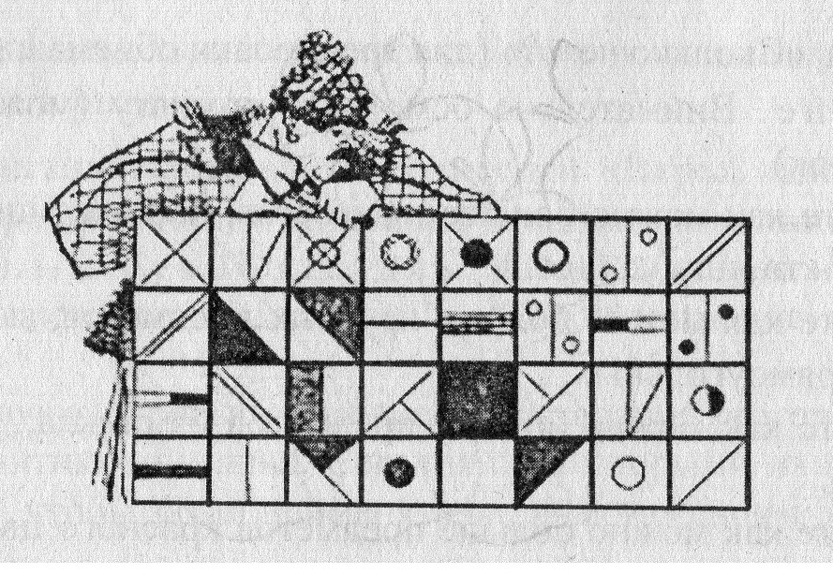

Slide 8
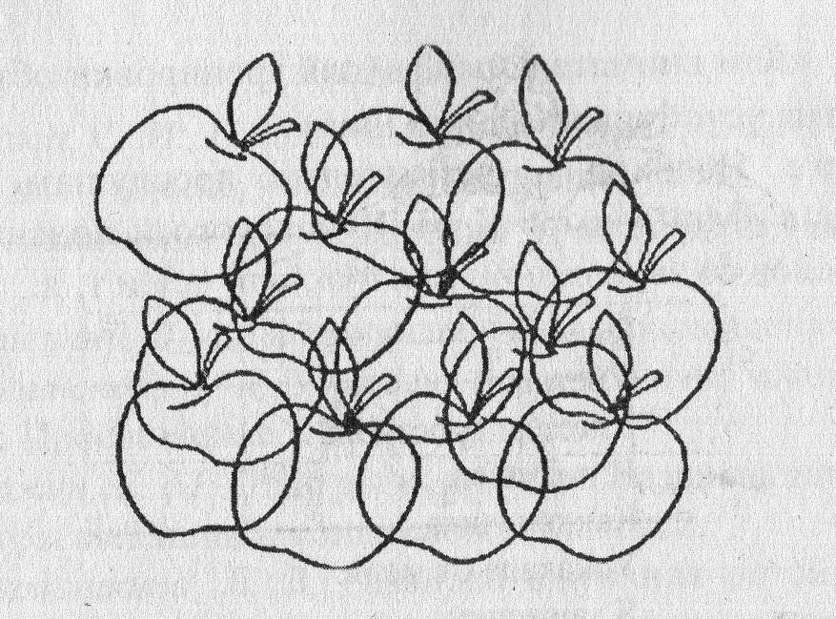

Slide 9
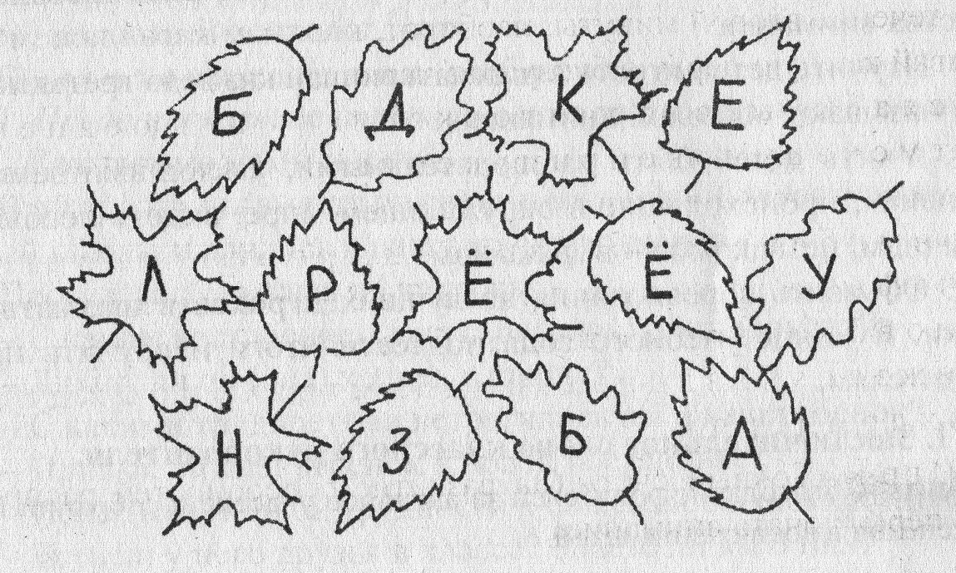

Slide 10
Ф с я а б ц у ы а в н т р ч п п т о р к г н л я э ю и т ь ю е а п е н о л д ж и т м с ч я ц у м р к е п р н ц у к е н г ш щ э х з ж

Slide 11
